Slide 1
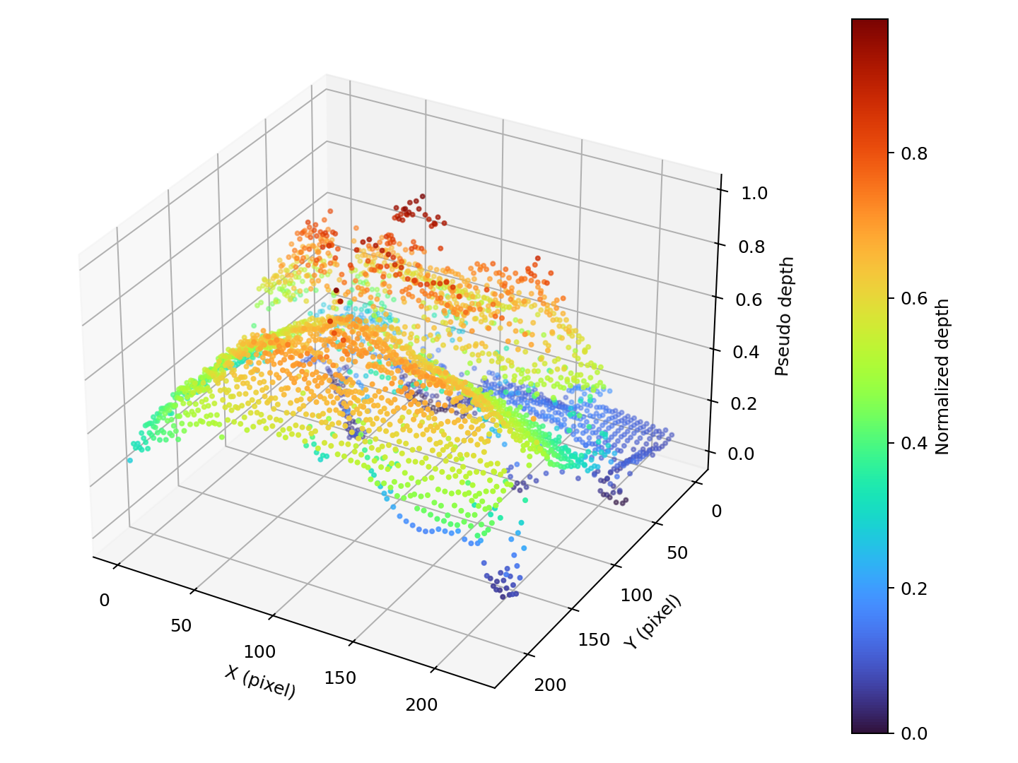
CV BOOTCAMP · WEEK 2
2D 이미지에서 3D 구조까지
Unit Test 구성 및 가상 Depth Map 기반 Point Cloud 변환
OpenCV · NumPy · pytest
1

Slide 2

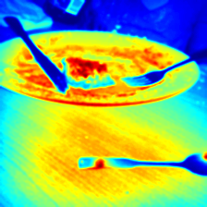
명암을 가상 깊이로 바꿔 XYZ 좌표를 만들었다
01 원본
02 Depth Map
03 Point Cloud
BGR 입력 이미지 224 × 224
Grayscale → Blur → Normalize 밝기값을 Z축으로 사용
(X, Y, Z) 배열 생성 50,176 points
2

Slide 3
4개 테스트로 입력부터 결과 저장까지 검증했다
pytest로 정상 입력·예외 처리·좌표 구성·결과 저장을 한 번에 검증했다.
4 / 4
224 × 224
50,176
PASSED 입력·예외·좌표·파일
DEPTH MAP uint8 · 0~255
POINTS float32 · XYZ
실행 결과: 4 passed in 1.46s
3

Slide 4
구조는 보이지만 실제 거리를 의미하지는 않는다
결론
✓ 명암 경계가 Z축 높이 차이로 표현됨
✓ Blur로 작은 밝기 노이즈를 완화
✓ 테스트와 결과 파일을 재현 가능하게 구성
한계와 개선
현재 Z값은 픽셀 밝기 기반의 가상 깊이다. 실제 거리 추정이 필요하면 MiDaS 또는 Stereo Vision으로 교체한다.
4

